Slide 1


Slide 2

закон

Slide 3
ФЕДЕРАЛЬНЫЙ ЗАКОН О государственном языке Российской Федерации
3. При использовании русского языка как государственного языка Российской Федерации в сферах, определенных частью 1 статьи 3 настоящего Федерального закона, должны соблюдаться нормы современного русского литературного языка. Для целей настоящего Федерального закона под нормами современного русского литературного языка понимаются правила использования языковых средств, зафиксированные в нормативных словарях, справочниках и грамматиках.

Slide 4
6. При использовании русского языка как государственного языка Российской Федерации не допускается употребление слов и выражений, не соответствующих нормам современного русского литературного языка (в том числе нецензурной брани), за исключением иностранных слов, которые не имеют общеупотребительных аналогов в русском языке и перечень которых содержится в нормативных словарях, предусмотренных частью 3 настоящей статьи. (В редакции Федерального закона от 28.02.2023 № 52-ФЗ

Slide 5

Сергей Баруздин «Стихи о человеке и его словах»
Слова бывают разные, Слова бывают всякие, Слова бывают ясные, Твёрдые и мягкие. Слова бывают смелые, Упрямые, суровые, Но непременно дело Стоит за каждым словом. Много слов на свете, Много дел на свете. Если дела нету, Слово-это ветер. Слово улетает. Не поймаешь снова… Человек без дела- Человек без слова!

Slide 6

Притча об Эзопе и языке
Однажды философ Ксанф, рабом которого был Эзоп, пригласил гостей и попросил Эзопа приготовить обед: в первый день самый плохой, во второй день – самый лучший.
В первый день на первое, на второе и третье Эзоп приготовил язык. Почему ты подаёшь одни языки? – спросили Эзопа. Мне приказали приготовить самый худший обед, а что может быть хуже языка? Только потому, что есть язык, мы огорчаем друг друга, бранимся, лжём, обманываем, хитрим и ссоримся. Язык делает людей врагами, разрушает города, даже целые государства. Он вносит в нашу жизнь горе и зло. Может ли быть что-нибудь хуже языка?
Во второй день Эзоп снова подал языки. Хозяин и гости изумились. Мне велели приготовить самый лучший обед, – пояснил Эзоп, – а что для философа может быть лучше языка! При помощи языка мы изучаем науки и получаем знания, решаем различные вопросы, просим, приветствуем, миримся, даём, получаем, выполняем просьбы, вдохновляем друг друга. При помощи языка строятся города, развивается культура. Думаю, что нет ничего лучше языка.

Slide 7
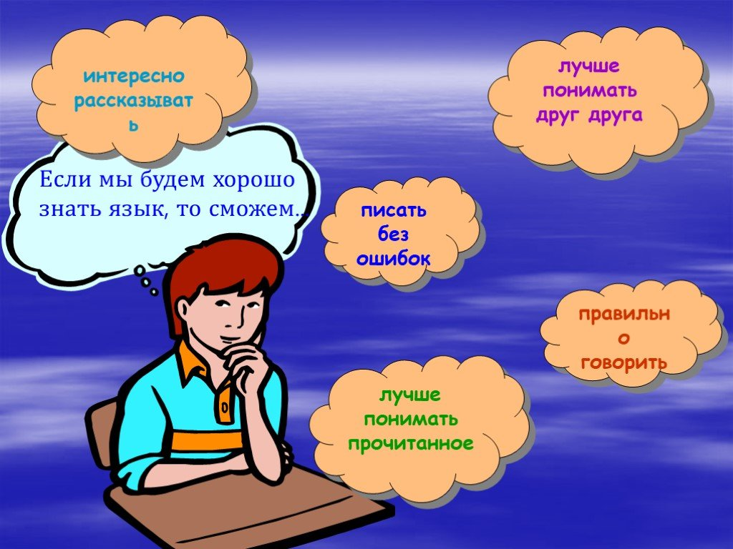

Slide 8
Прочь с дороги!
(Комната. В ней стол, стулья. Девочка читает книгу. Мать шьёт)
ЮЛЯ. Мама, сколько время? Ой, я покушаю и побегу в школу.
МАТЬ. Что за спешка?
ЮЛЯ. Да наш класс сегодня сдает …как это…макулатуру.
МАТЬ, Обед стоит на плите.
ЮЛЯ. Суп? Хорошо, а мясо я разрежу: себе возьму меньшую половину, а тебе оставлю большую половину. (Режет мясо, ест).
МИША (вбегает). Юля! Что ты так долго?
ЮЛЯ. Сейчас. Только попью. (Быстро встает) Мама, у нас есть холодный кипяток? (наливает из графина воду, пьёт). Что мне одеть? Я одену свитер. Хорошо?
МАТЬ. Возьми куртку.
МИША, Куртку не стоит. Её можно испортить. Возьми лучше …как это…халат.
ЮЛЯ. Хорошо, я возьму халат.
(Юля и Миша уходят)
МАТЬ. Не могу понять, почему и Юля, и Миша, да и другие ребята не следят за своей речью. Кажется, и книги читают, и Интернетом пользуются, и в школе по русскому языку хорошие отметки получают, а говорить по-русски не умеют.
Заметили, ребята, сколько ошибок допустили ЮЛЯ и МИША в этой сценке?

Slide 9
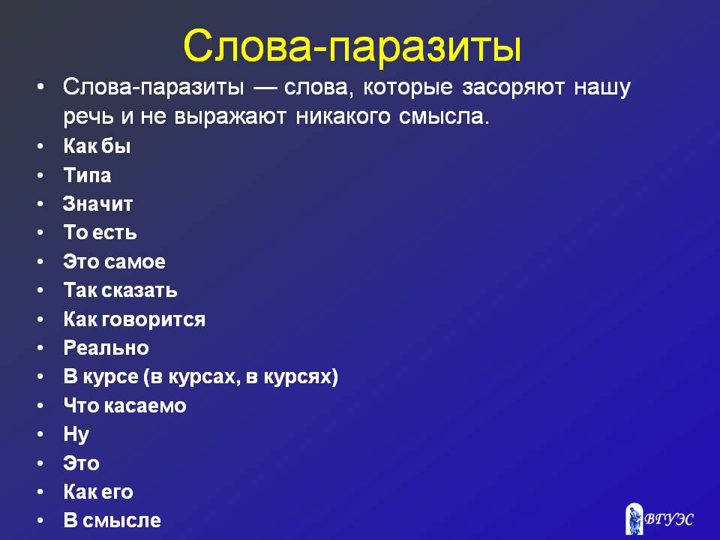

Slide 10
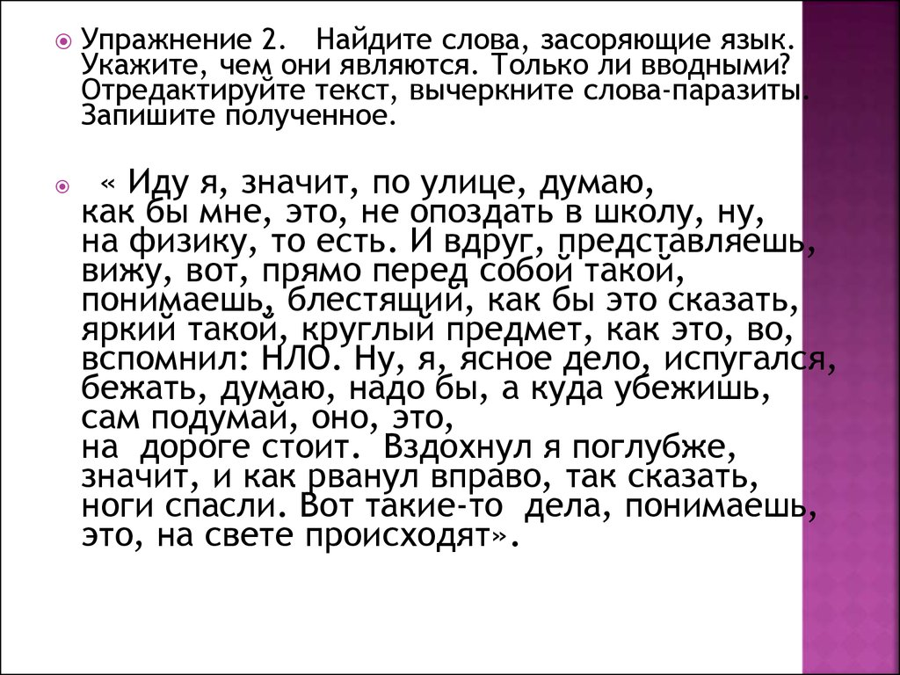

Slide 11
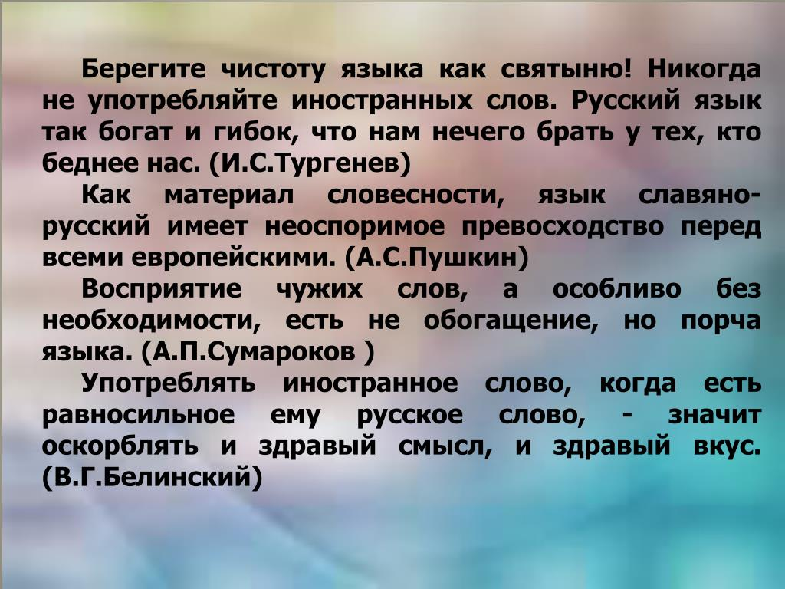

Slide 12
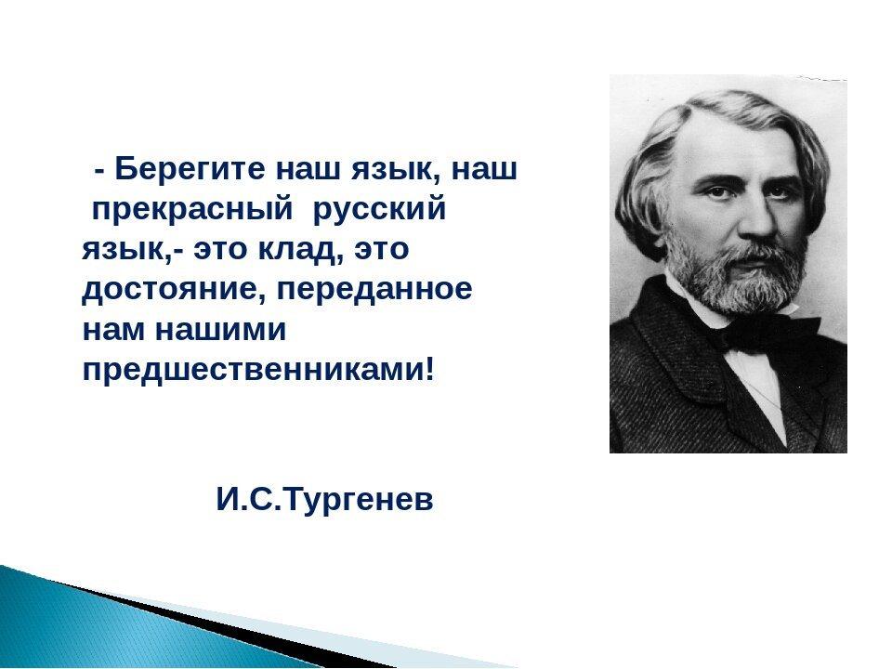

Slide 13


Slide 14


Slide 15
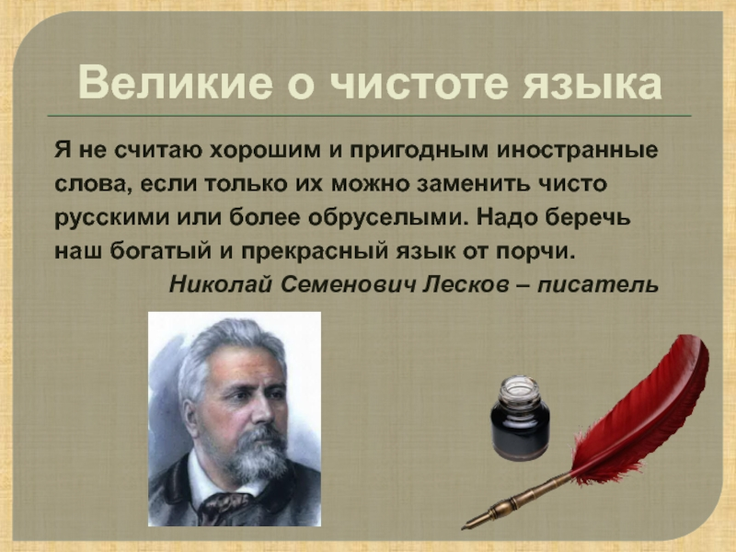

Slide 16


Slide 17
Сегодня мы представляем вам правила, которые помогут сохранить уникальность русского языка.
Правило 1. Заменяйте заимствованные слова: "ОКей" - "Ладушки", "Шоу" - "Представление", "Шопинг"- "Покупка« и другие.
Правило 2. Расширяйте свой собственный словарный запас. Ведь мы те, кто будет передавать знания более младшему поколению, мы те, кто сегодня формирует культуру 2030 годов!
Правило 3. Помните (или познакомьтесь) о диалектизмах, архаизмах, историзмах и использовать их в своей повседневной речи.

Slide 18
Правило 4.Пропагандируйте чистоту русского языка через социальные сети. Да прямо здесь и сейчас! Ведь каждый второй житель земли имеет профиль в одной из социальных сетей.
Правило 5. Найдите время и напишите своим родным или друзьям бумажное письмо. Ты не ослышался! Не позвоните по видеосвязи, не запишите голосовое сообщение, а напишите письмо, отправив его путешествовать по стране!
Правило 6. Читайте! Погружайтесь не в мир 3d реальности или фильмов с участием супергероев. Читайте Пушкина, Толстого, Каверина! Переживайте истории и погружайтесь в удивительный мир книги через своё собственное воображение. Ведь в вашей голове родится удивительная картина, созданная тобой, а не аниматорами или режиссёрами очередного фильма

Slide 19
Правило 7. Один раз в день познакомься с новым словом! С историей его происхождения и значения.
Правило 8. Не сокращай слова. Ведь так здорово, когда ты слышишь "Доброе утро" вместо "Здрасьте", или "Спасибо" вместо "Спс"!
Правило 9. Всегда совершенствуйся! Отключи т9 на своём телефоне, допусти ошибку, но исправь её самостоятельно, разобравшись, почему данное слово пишется именно так!

Slide 20
